Slide 1


Monitoreo inteligente tranquilidad para tu familia
VigilIA
ANGELO CURIN, GERARD JIMÉNEZ, ANAELÍ NEIRA
PROFESOR: RODOLFO SEPULVEDA

Slide 2
VIGILIA
Resumen Ejecutivo
Aumento de la población de adultos mayores
Déficit de establecimientos especializados
Mayoría vive con sus familias
Pérdida de autonomía y riesgos de salud
Desgaste emocional y físico
Aplicación web y móvil
Integración con las cámaras
Detecta caídas, envía alertas y recordatorios
Reducción de riesgos
Respuesta rápida ante emergencias

Slide 3

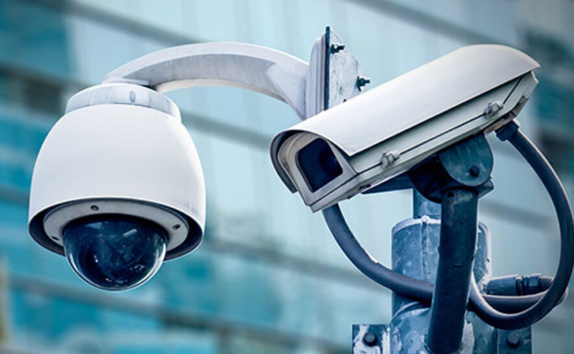
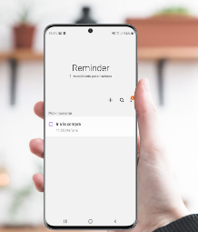
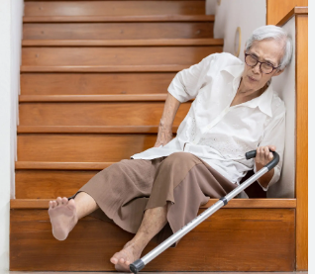
Solución
Sistema de monitoreo y alerta para adultos mayores
Reconocimiento de imágenes
Enviar notificaciones personalizadas
Generar alertas

Slide 4
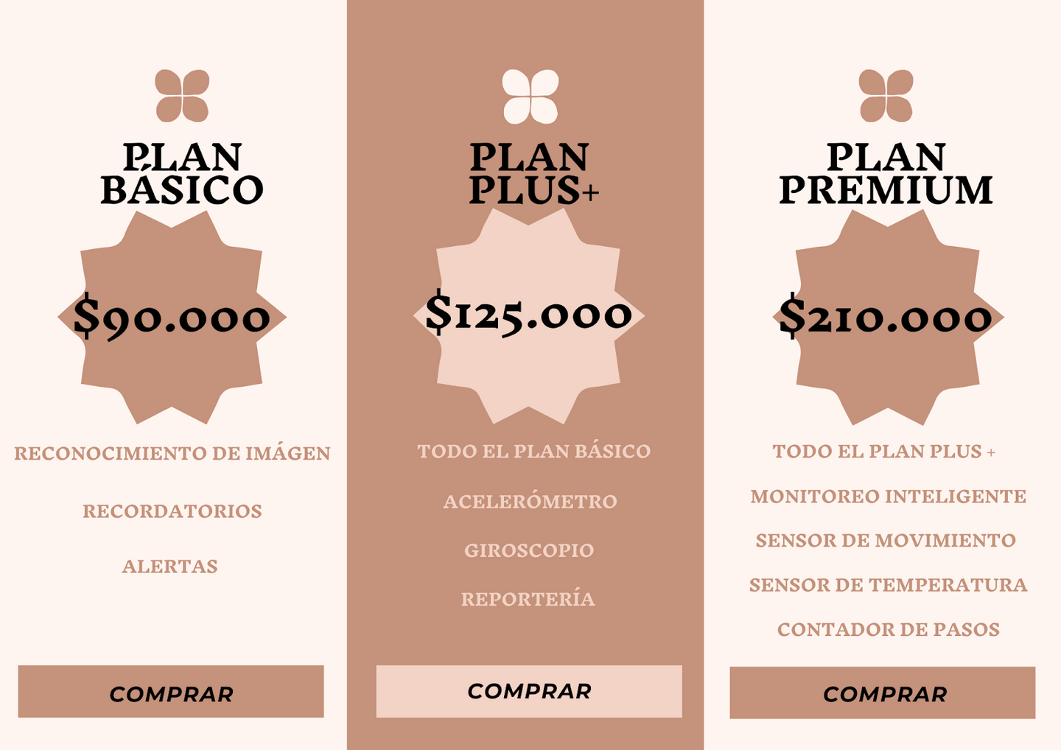
VIGILIA

Slide 5
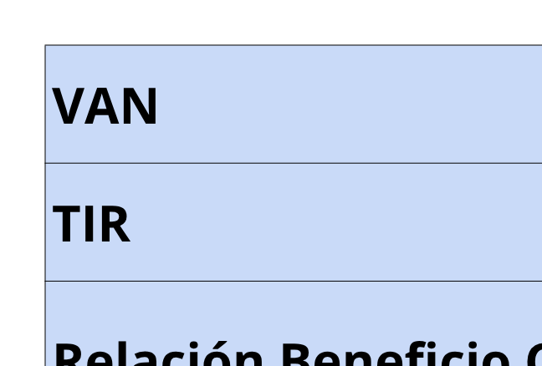
Evaluación económica

Slide 6
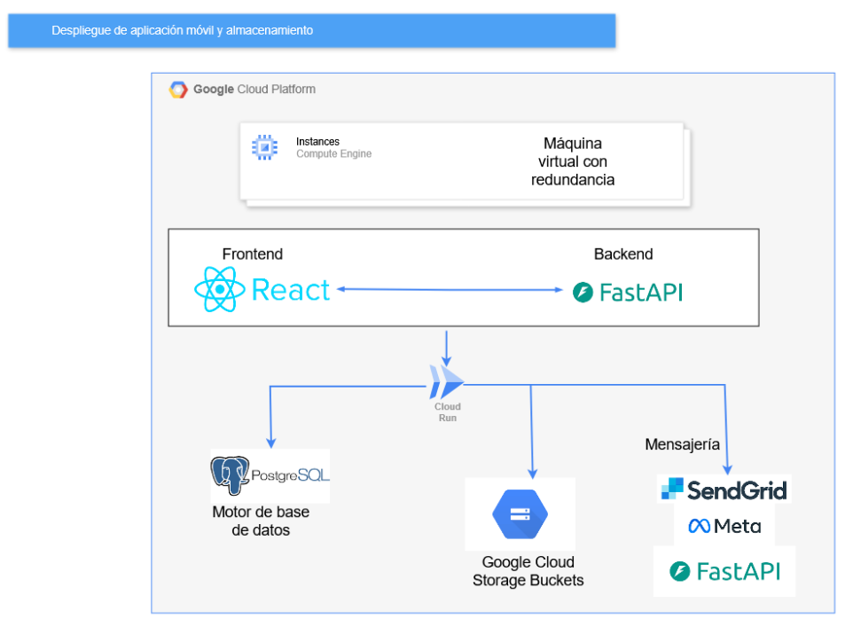
VIGILIA
Diagrama de Despliegue
Notes:
Los buckets almacenan las carpetas y videos necesarios (mp4)

Slide 7
VIGILIA
Conclusiones
• Innovación y mejora de calidad de vida
• Demostrar evaluación económica del proyecto.
• Revisar avances y diagramas del proyecto.
• Herramienta escalable y sostenible.

